Slide 1

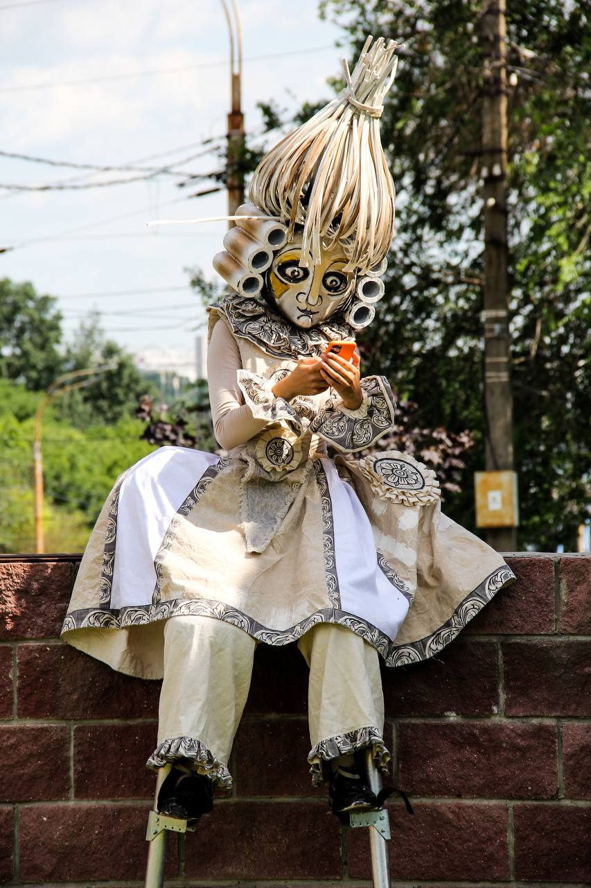
«ВОРОНЕЖСКИЙ АРТ КВЕСТ»
ПРОЕКТ
ПЕТРОШАГ
ПО
ВОРОНЕЖУ
2022

Slide 2
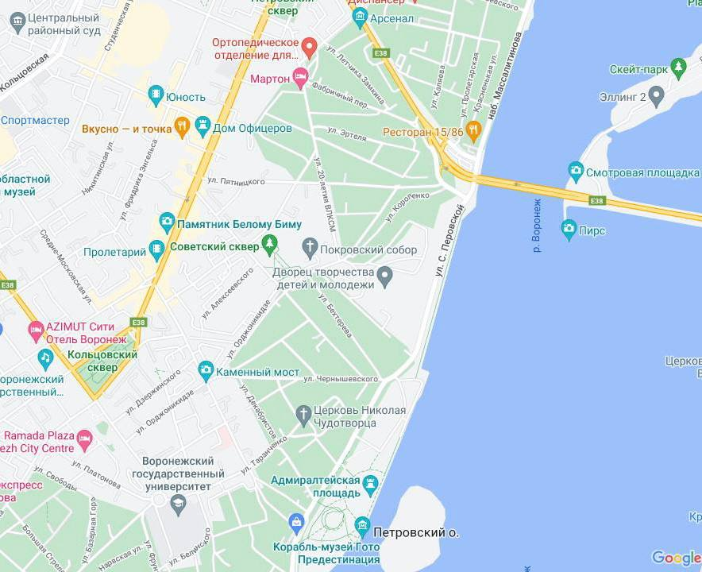
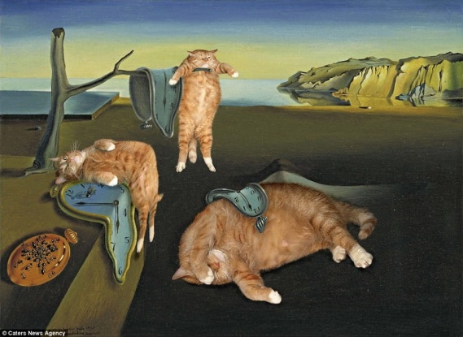
КАРТА
КВЕСТА
1 НАЧАЛО ИЛИ ЗАЧЕМ ВООБЩЕ ПРИЕЗЖАТЬ В ВОРОНЕЖ
2 СДЕЛАЛ ДЕЛО – ГУЛЯЙ СМЕЛО!
3 ДАВАЙТЕ ПОДНИМЕМ РУЧКИ И БУДЕМ СТРОИТЬ ФЛОТ И АДМИРАЛТЕЙСТВО
4 СЕВЕРНАЯ ВОЙНА СО ШВЕЦИЕЙ
5 ПЕРВЫЙ ПОШЁЛ!
6 УЕХАЛ, НО ОБЕЩАЛ ВЕРНУТЬСЯ
7 ФИНАЛ
1
6
2
7
3
5
4

Slide 3
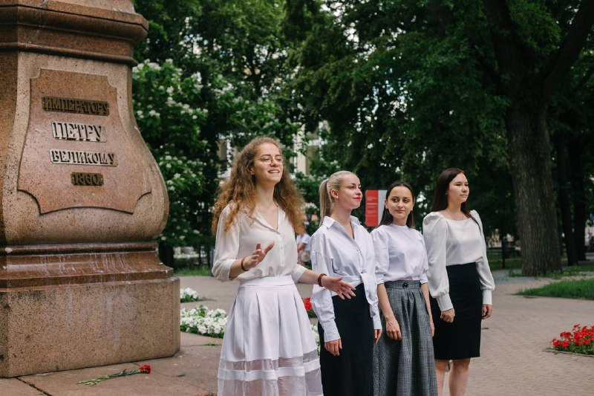
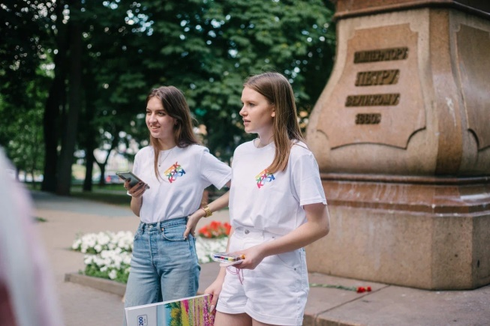
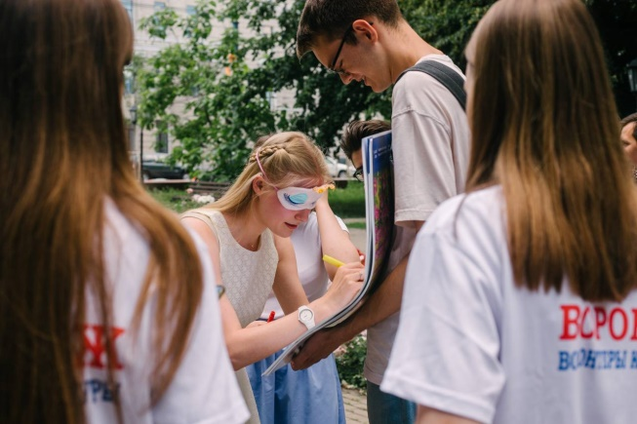
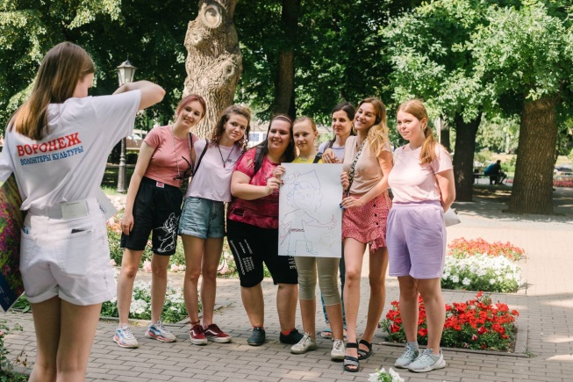
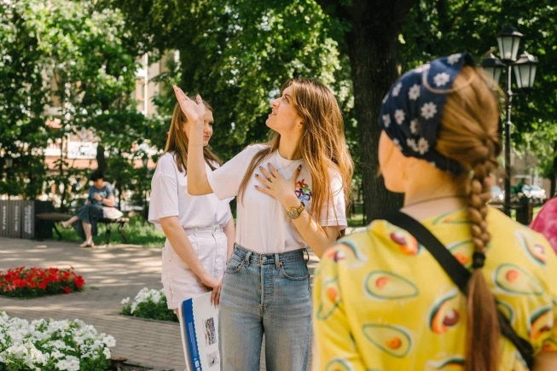
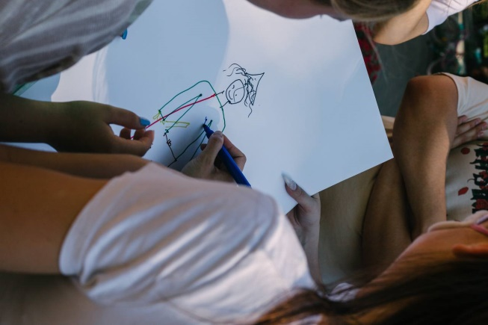
ПЕРВАЯ
СТАНЦИЯ
«НАЧАЛО ИЛИ
ЗАЧЕМ ВООБЩЕ ПРИЕЗЖАТЬ
В ВОРОНЕЖ»

Slide 4
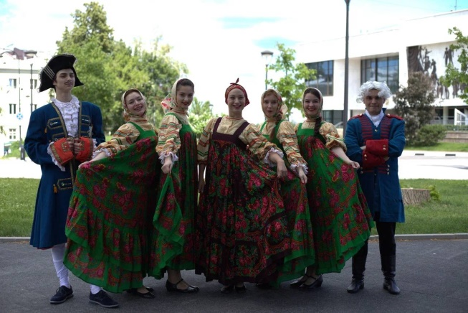
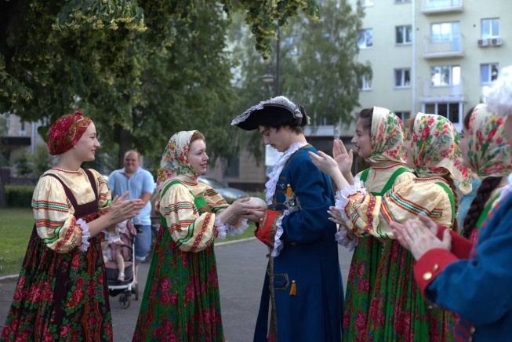
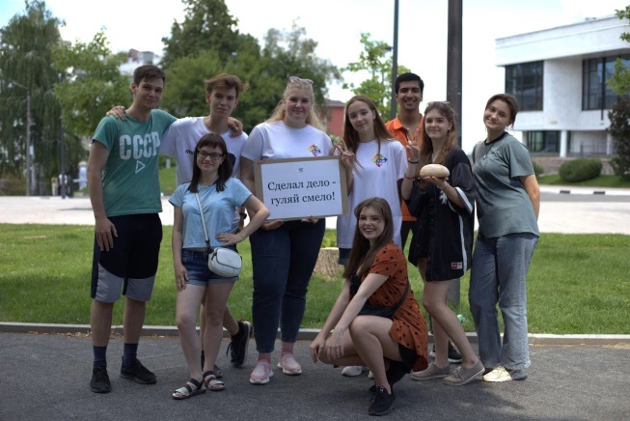
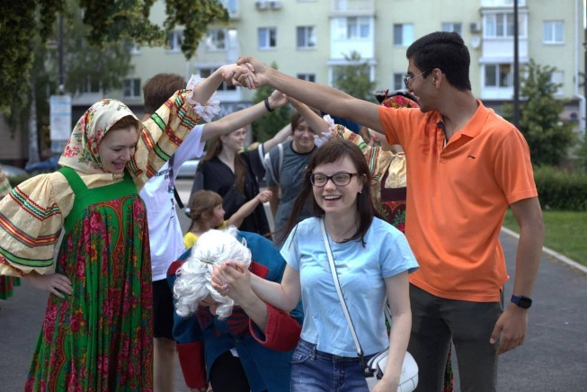
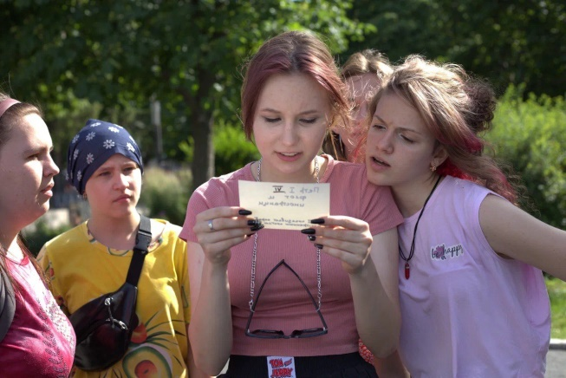
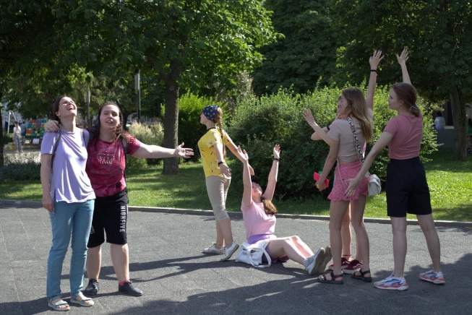
ВТОРАЯ
СТАНЦИЯ
«СДЕЛАЛ ДЕЛО –
ГУЛЯЙ СМЕЛО!»

Slide 5
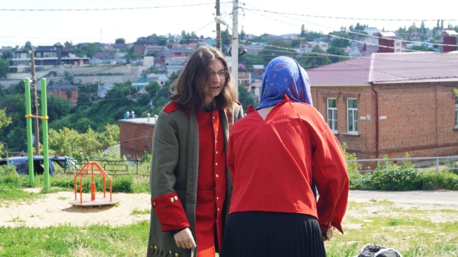
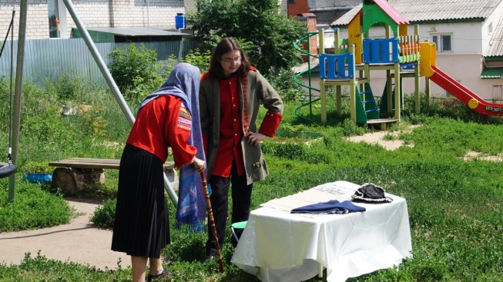
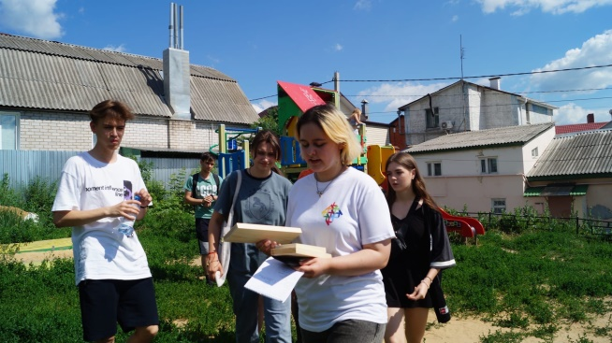
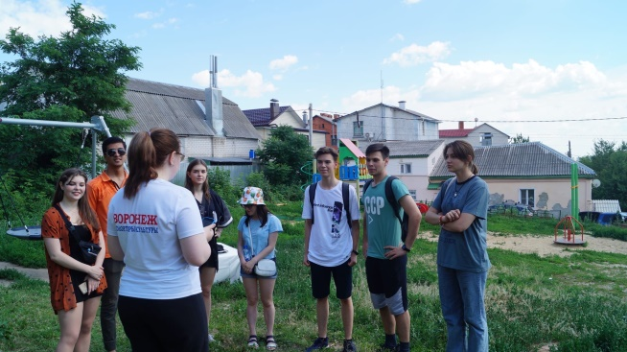
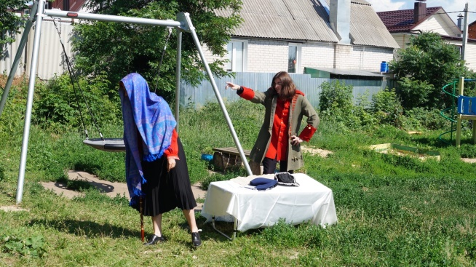
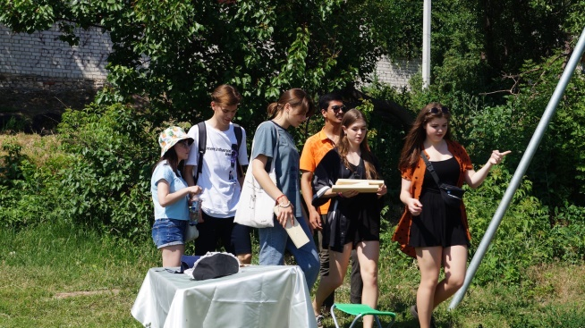
ТРЕТЬЯ
СТАНЦИЯ
«ДАВАЙТЕ ПОДНИМЕМ РУЧКИ И БУДЕМ СТРОИТЬ ФЛОТ И АДМИРАЛТЕЙСТВО»

Slide 6
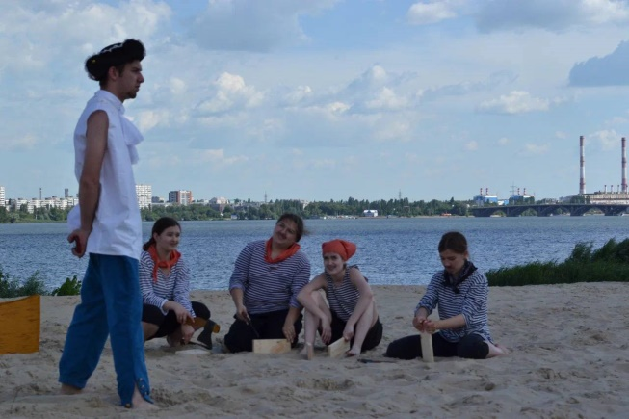
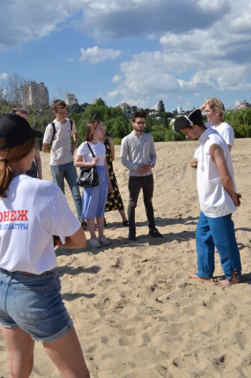
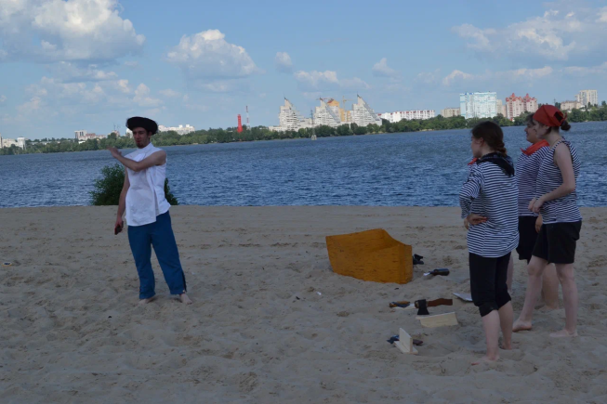
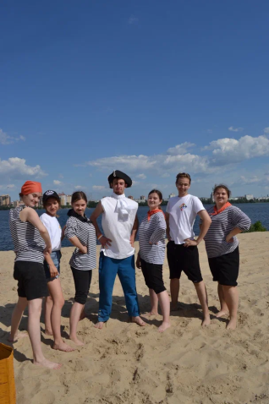
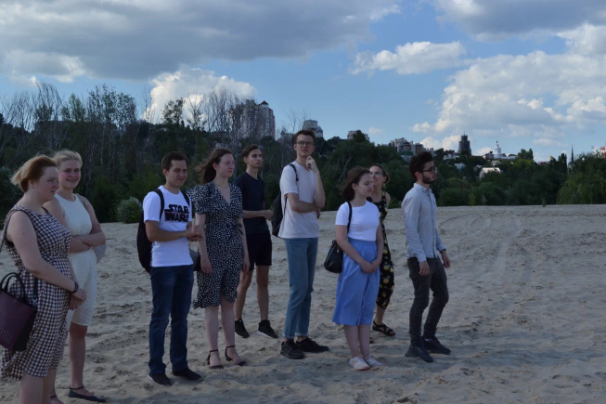
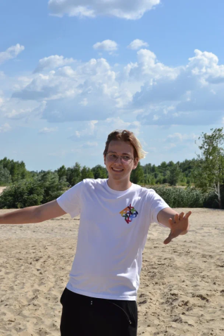
ЧЕТВЁРТАЯ
СТАНЦИЯ
«СЕВЕРНАЯ ВОЙНА СО ШВЕЦИЕЙ»

Slide 7
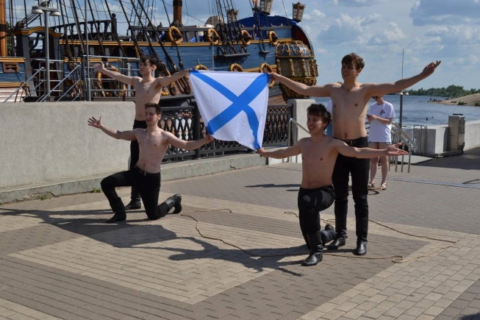
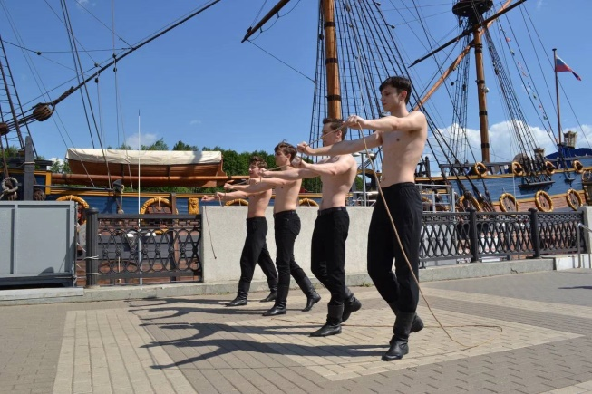
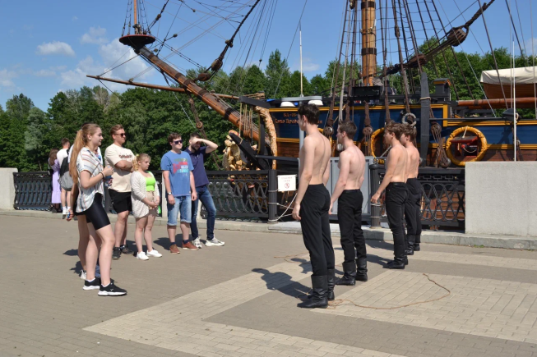
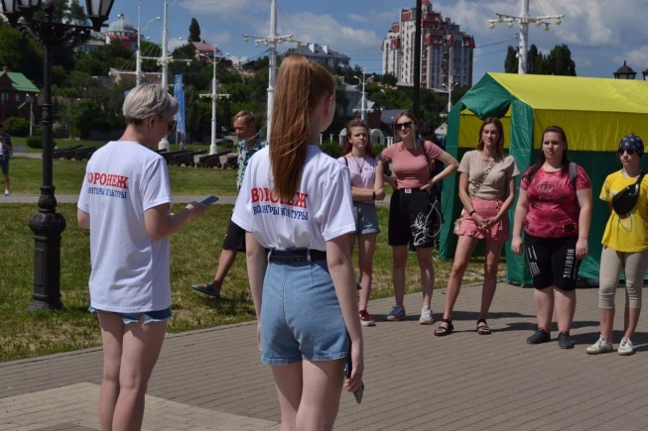
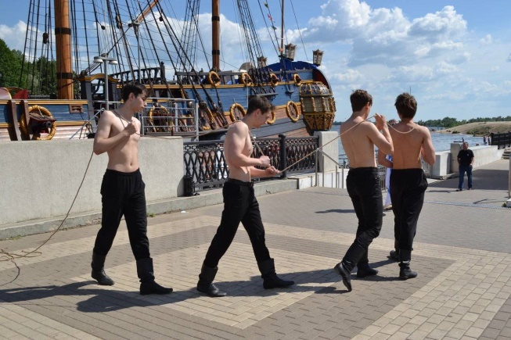
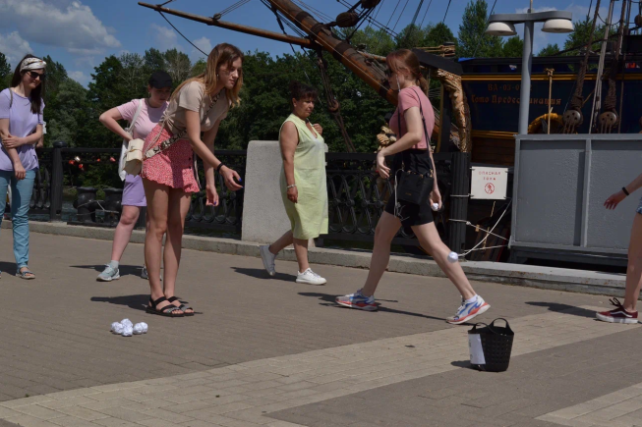
ПЯТАЯ
СТАНЦИЯ
«ПЕРВЫЙ ПОШЁЛ!»

Slide 8
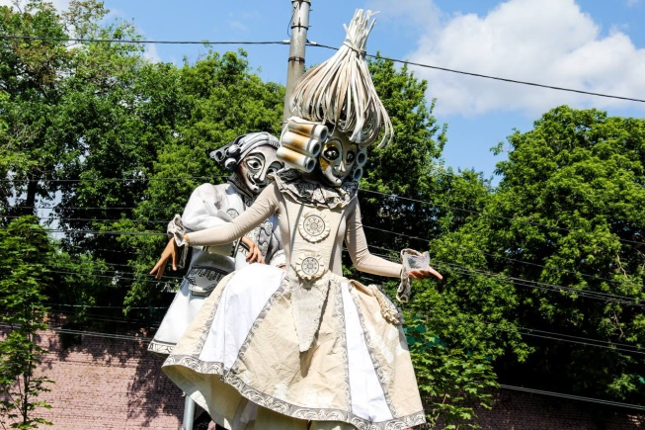
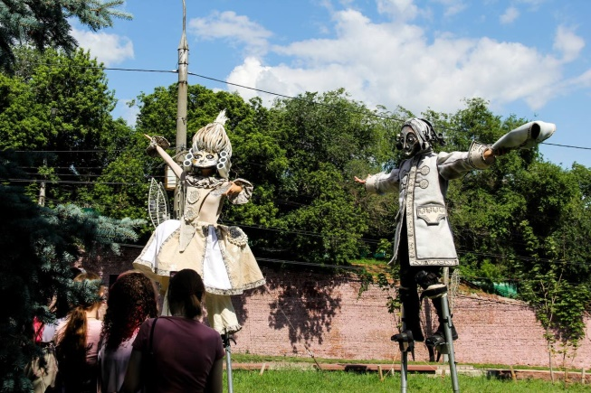
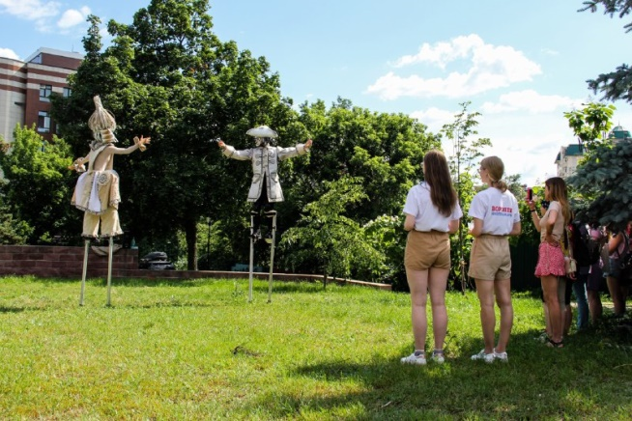
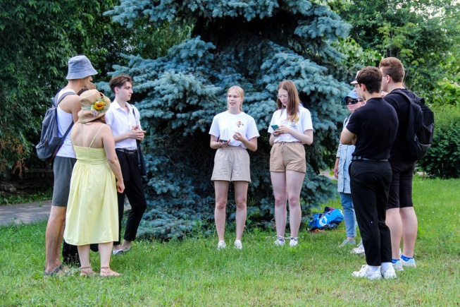
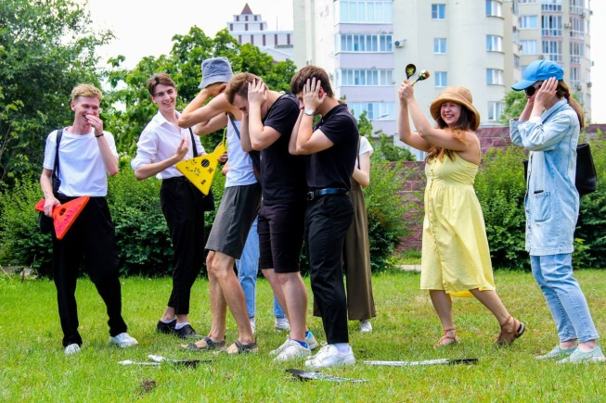
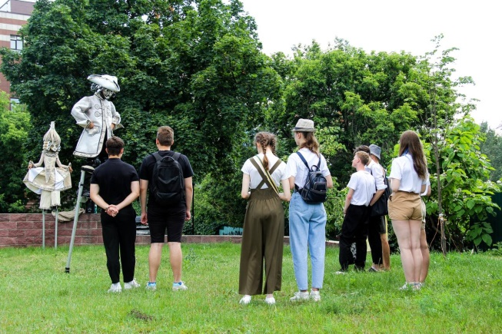
ШЕСТАЯ
СТАНЦИЯ
«УЕХАЛ,
НО ОБЕЩАЛ ВЕРНУТЬСЯ»

Slide 9
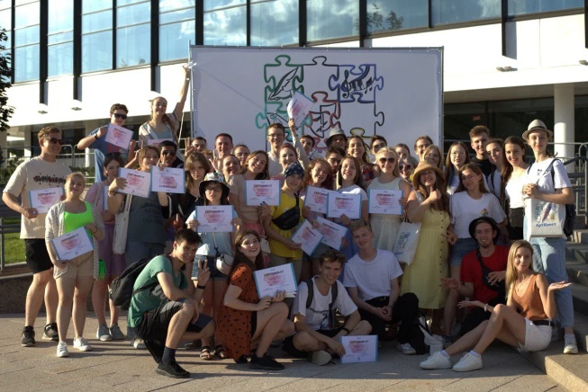
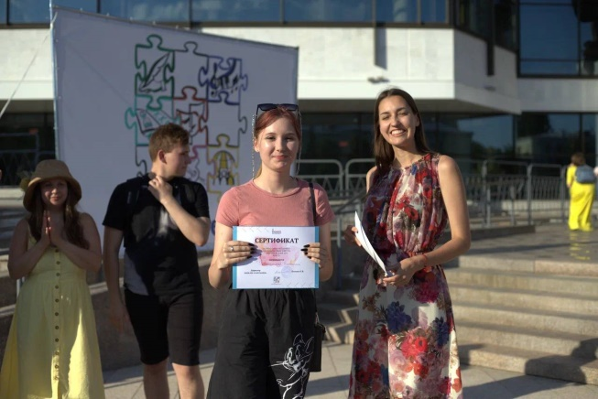
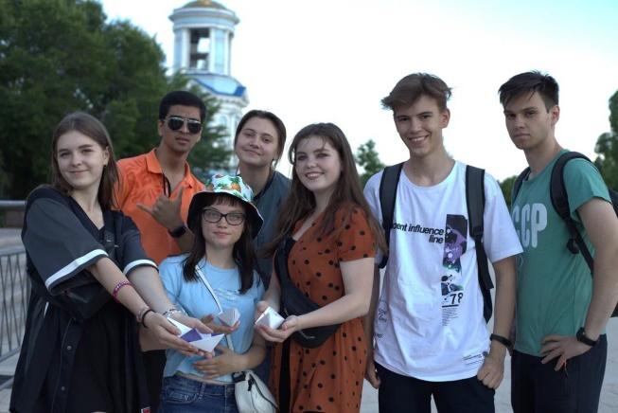
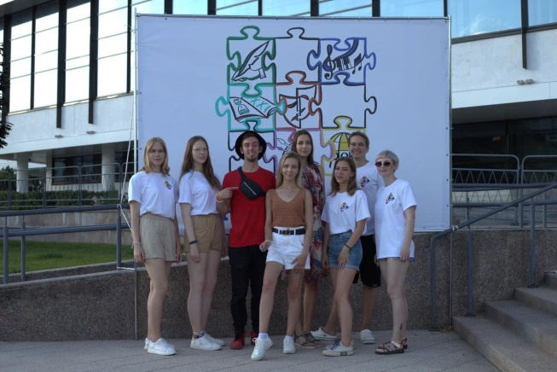
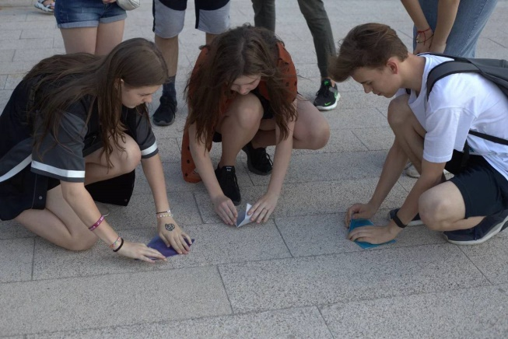
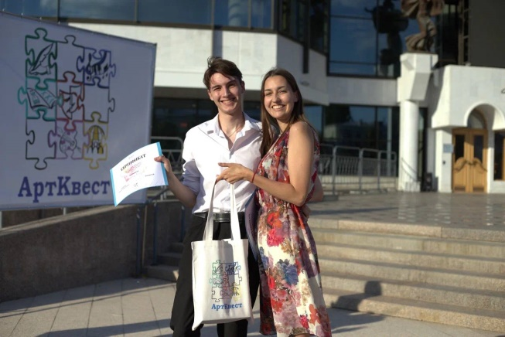
СЕДЬМАЯ
СТАНЦИЯ
«ФИНАЛ»

Slide 10

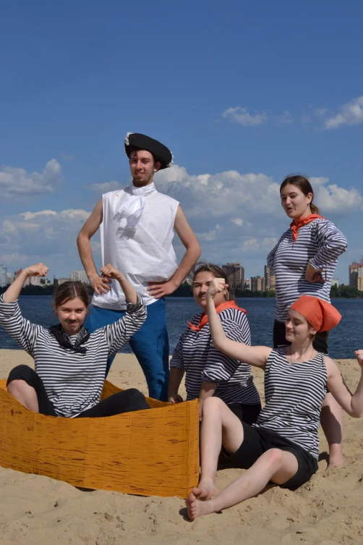
«ВОРОНЕЖСКИЙ АРТ КВЕСТ»
ИТОГИ
93 ВОЛОНТЕРА
60 УЧАСТНИКОВ
БОЛЕЕ
140 ЗРИТЕЛЕЙ
5086 ПРОСМОТРОВ

